Slide 1
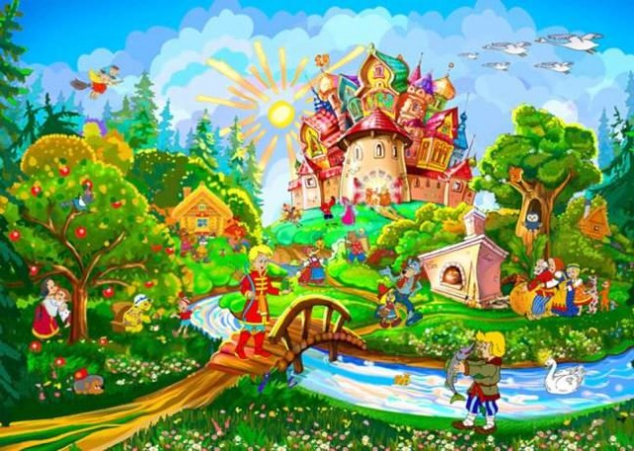

Slide 2
Эти, прелесть, что, сказки, за

Slide 3
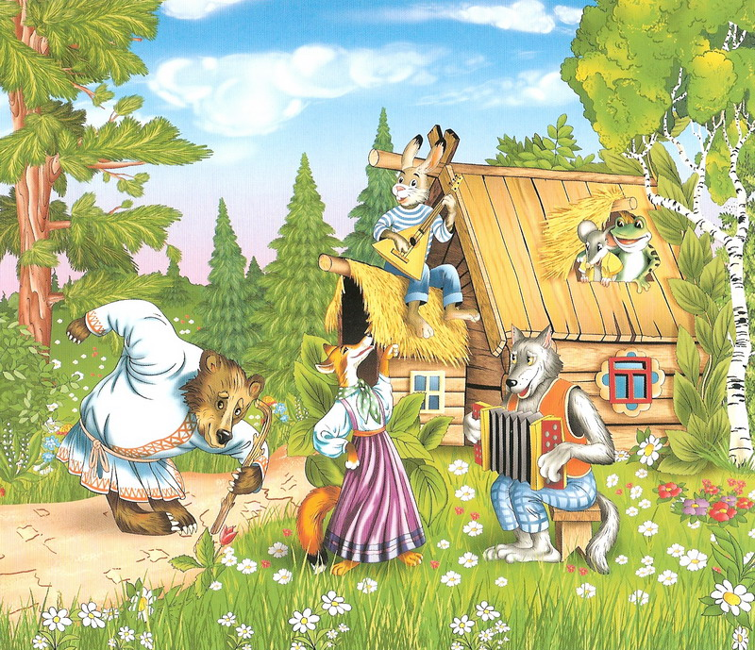
«Что за прелесть эти
сказки!»

Slide 4
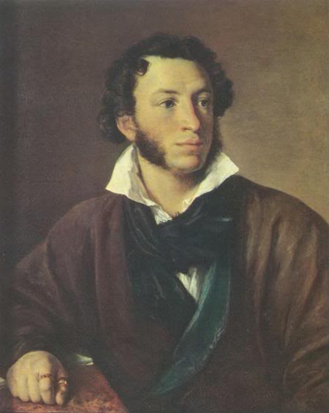
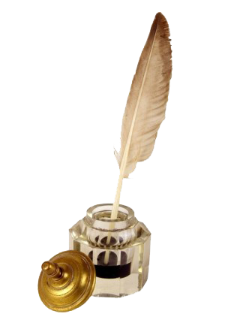
А. С. Пушкин

Slide 5
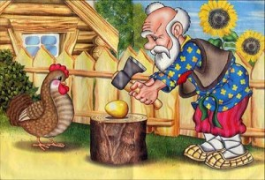
Сказка – это повествовательное произведение о вымышленных лицах и событиях, преимущественно с участием волшебных, фантастических сил.

Slide 6
Сказочная разминка

Slide 7
Снегурочка
Дед и баба вместе жили,
Дочку из снежка слепили,
Но костра горячий жар
Превратил девчушку в пар.
Дед и бабушка в печали.
Как дочурку величали?

Slide 8
Репка
Что за сказка: кошка, внучка,
Мышка и собака Жучка
Деду с бабой помогали,
Корнеплоды собирали?

Slide 9
Волк и семеро козлят
Уходя, просила мать
Никому не открывать,
Но открыли дети дверь!
Обманул зубастый зверь-
Песню мамину пропел.
Кто же всех козляток съел?

Slide 10
По- щучьему веленью
Удивляется народ:
Едет печка, дым идёт,
А Емеля на печи
Ест большие калачи!
Чай сам наливается
По его хотенью.
А сказка называется…

Slide 11
Колобок
На тарелочке лежал,
Поостыл и убежал.
Встретил он зверей в лесу,
На беду свою- лису.
Ей попался на зубок
Круглый, вкусный …..

Slide 12
Три медведя
Возле леса, на опушке
Трое их живёт в избушке.
Там три стула и три кружки.
Три кроватки, три подушки.
Угадайте, без подсказки,
Кто герои этой сказки?

Slide 13
Царевна-лягушка
Стрела молодца угодила
в болото,
Ну, где же невеста?
Жениться охота!
А вот и невеста,
глаза на макушке.
Невесту зовут ……

Slide 14
Лиса и журавль
Колотил да колотил
По тарелке носом.
Ничего не проглотил
И остался с носом.

Slide 15
Спасибо за работу!

